Slide 1
新精神活性物质的识别 与防范知识
贵州省第二强制隔离戒毒所＂先锋笃行＂禁毒宣传队 陈杨东

Slide 2
目录
01
02
03
04
05
新精神活性物质概述
识别方法
防范策略
案例分析
未来展望

Slide 3
新精神活性物质概述
01

Slide 4
定义与分类
01
02
03
新精神活性物质的定义
按药理作用分类
按法律地位分类
新精神活性物质是指那些设计用来模拟传统毒品效果的化学物质，但结构上有所不同。
这些物质通常根据它们的药理作用被分为兴奋剂、镇静剂、致幻剂等类别。
根据国际法规和各国法律，新精神活性物质被分为合法、受控和禁止三类。

Slide 5
危害与影响
01
02
03
健康风险
社会问题
经济负担
新精神活性物质可能导致严重的健康问题，如心脏疾病、精神障碍甚至死亡。
滥用新精神活性物质可引发犯罪行为，增加社会治安压力，影响社会稳定。
治疗与康复新精神活性物质滥用者需要大量医疗资源，给个人和国家带来经济负担。

Slide 6
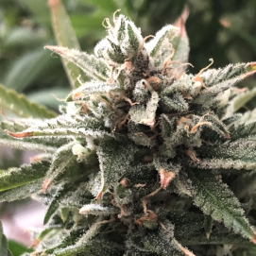
流行趋势
合成大麻素作为新精神活性物质的代表，因其强效和易获取性，在全球范围内迅速流行。
合成阿片类药物如芬太尼，因其高成瘾性和潜在致命性，成为全球关注的流行趋势。
随着化学合成技术的进步，设计药物种类日益增多，呈现多样化趋势，给监管带来挑战。
合成大麻素类物质
合成阿片类药物
设计药物的多样化

Slide 7
识别方法
02

Slide 8
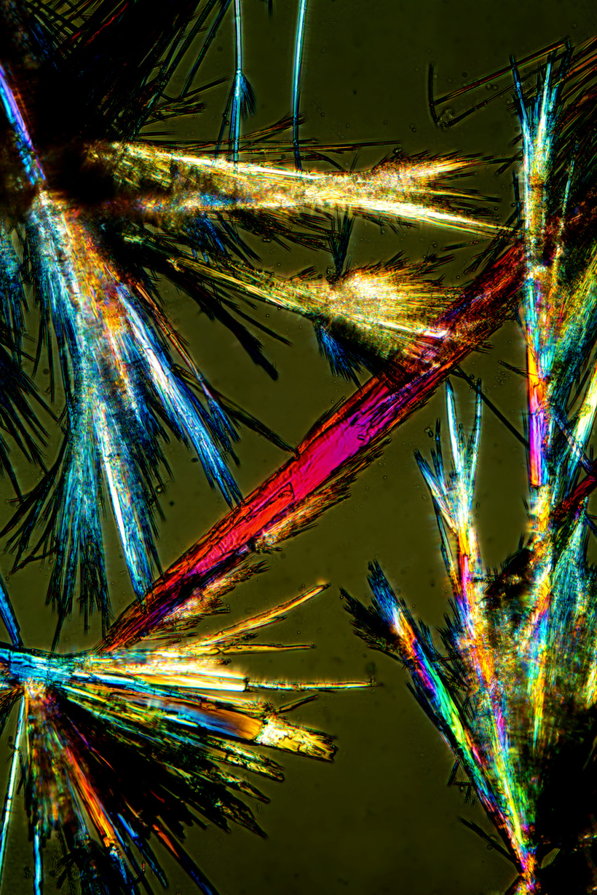
外观特征识别
通过观察新精神活性物质的颜色、形态，如晶体、粉末或液体，来初步判断其类别。
颜色和形态分析
检查可疑物质的包装是否有异常标记、品牌或产地信息，以识别其可能的来源和性质。
包装和标记检查
分析物质是否为混合物，通过观察是否有不同颜色或质地的颗粒混合，来识别潜在的危险性。
混合物识别

Slide 9
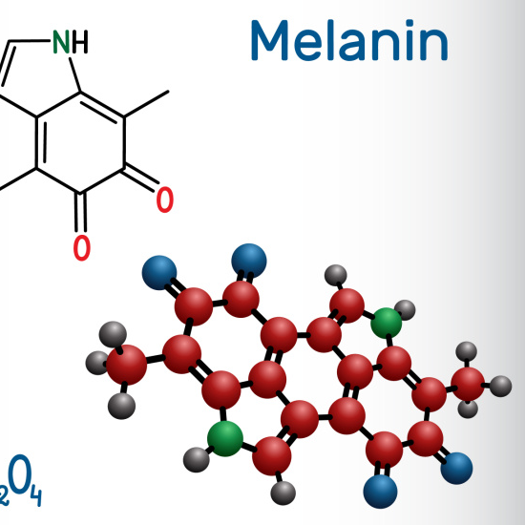
成分分析识别
质谱分析技术
色谱分析方法
光谱分析技术
利用质谱技术分析新精神活性物质的分子量和结构，以确定其化学成分。
通过气相色谱或液相色谱分离混合物中的成分，进而识别出特定的新精神活性物质。
使用红外光谱、紫外-可见光谱等技术，根据物质吸收光谱的特征进行成分识别。

Slide 10
药效反应识别
01
02
03
观察生理反应
分析行为变化
评估心理状态
通过监测心率、血压等生理指标的变化，可以初步判断个体是否使用了新精神活性物质。
异常的行为表现，如过度兴奋、混乱或抑郁，可能是使用新精神活性物质的迹象。
通过心理评估工具，如访谈或问卷，了解个体的心理状态，识别潜在的药物滥用问题。

Slide 11
防范策略
03

Slide 12
法律法规宣传
普及相关法律知识
开展专题讲座和研讨会
利用社交媒体进行宣传
通过媒体和教育机构普及《禁毒法》等法律法规，提高公众对新精神活性物质的法律意识。
组织专家学者开展专题讲座和研讨会，深入解读相关法律法规，增强公众的防范意识。
利用微博、微信等社交媒体平台，发布法律法规信息和防范新精神活性物质的宣传内容，扩大宣传覆盖面。

Slide 13
公众教育普及
01
开展专题讲座
在学校和社区组织专题讲座，邀请专家讲解新精神活性物质的危害，提高公众识别能力。
02
利用媒体宣传
通过电视、网络等媒体渠道，发布公益广告和相关报道，普及防范知识，增强公众意识。
03
制作宣传材料
设计并分发宣传册、海报等材料，以图文并茂的方式向公众介绍新精神活性物质的识别与防范方法。

Slide 14
监管与打击力度
01
02
03
加强立法
国际合作
强化边境检查
各国政府通过制定或修订法律，明确新精神活性物质的非法地位，加大打击力度。
加强国际执法机构之间的合作，共享情报，协调打击跨国非法交易网络。
提高边境检查的频率和效率，使用高科技检测设备，防止新精神活性物质的走私。

Slide 15
案例分析
04

Slide 16
国内外典型案例
01
中国“笑气”滥用案例
中国多地出现滥用笑气导致健康问题的案例，引起社会关注和法律监管加强。
02
美国芬太尼危机
美国因非法芬太尼滥用导致大量过量死亡案例，成为公共卫生紧急事件。
03
欧洲合成大麻素问题
欧洲多国报告合成大麻素滥用导致的中毒和死亡案例，促使欧盟加强管控。

Slide 17
案例分析与启示
01
02
03
合成大麻素的滥用案例
合成阿片类药物的非法交易
实验室制备的迷幻剂滥用
2019年，某国青少年因滥用合成大麻素导致集体中毒事件，凸显了新精神活性物质的危险性。
调查发现，合成阿片类药物如芬太尼被非法交易，导致多起过量死亡案例，引起全球关注。
某实验室非法合成的迷幻剂被用于娱乐场所，导致使用者出现严重精神障碍，案例警示了合成药物的隐蔽性。

Slide 18
防范措施改进
01
02
03
加强边境检查
提升公众意识
强化法律制裁
通过增加边境检查点和使用更先进的检测设备，有效识别和拦截新精神活性物质的走私活动。
开展公众教育活动，提高人们对新精神活性物质危害的认识，鼓励公众参与防范和举报。
修订相关法律法规，对制造和贩卖新精神活性物质的行为实施更严厉的法律制裁，起到震慑作用。

Slide 19
未来展望
05

Slide 20
发展趋势预测
政策加强
01
各国政府将加大对新精神活性物质的监管力度，制定更严格的法律法规。
科技助力
02
利用科技手段提高识别和防范能力，如开发更高效的检测技术和预警系统。
国际合作
03
加强国际合作，共同应对新精神活性物质的跨国流动和危害。

Slide 21
防范技术革新
生物识别技术的应用
利用指纹、虹膜等生物特征进行身份验证，提高新精神活性物质的检测准确性。
人工智能辅助监测
通过AI算法分析大数据，预测和识别新精神活性物质的生产和流通模式。
区块链技术的追踪
利用区块链不可篡改的特性，确保药品供应链的透明度，防止非法物质的混入。

Slide 22
社会共治模式构建
加强法律法规建设
提升公众意识与教育
跨部门合作机制
通过制定和修订相关法律法规，强化对新精神活性物质的管控，提高违法成本。
开展广泛的宣传教育活动，增强公众对新精神活性物质危害的认识，预防滥用和传播。
建立公安、卫生、教育等多部门联动机制，形成打击和预防新精神活性物质滥用的合力。

Slide 23
谢谢大家聆听！

